Slide 1

项目5-1
配置与管理硬盘

Slide 2
项目知识准备
项目设计与准备
项目实施
项目实录：配置与管理硬盘

Slide 3

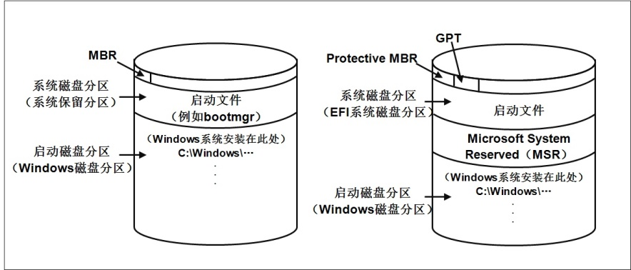
一、项目知识准备
MBR硬盘与GPT硬盘（分区样式，新电脑主要以GPT分区为主）
硬盘按分区表的格式可以分为MBR硬盘与GPT硬盘两种硬盘格式（style)。
MBR位于硬盘最前端，计算机启动时，使用传统BIOS的计算机，其BIOS会先读取MBR，并将控制权交给MBR内的程序代码，然后由此程序代码来继续后续的启动工作。
新式UEFI BIOS的计算机，其BIOS会先读取GPT，并将控制权交给GPT内的程序代码，然后由此程序代码来继续后续的启动工作。

Slide 4
一、项目知识准备
MBR硬盘与GPT硬盘的优缺点对比
MBR是硬盘上的一个非常小的区域，位于硬盘的最开始部分。你可以把MBR想象成一本旧式的、小巧的指南，它包含了以下信息：
1、引导代码（Boot Code）：这是一小段程序，计算机在启动时会首先执行这段程序。它的任务是告诉计算机如何加载操作系统。
2、分区表（Partition Table）：这是一个小列表，记录了硬盘上分区的布局。最多四个主分区，或者三个主分区加一个扩展分区，扩展分区内可以有更多的逻辑分区。
优点：兼容性比较好。
缺点：MBR只能管理最大2TB的硬盘。

Slide 5
一、项目知识准备
MBR硬盘与GPT硬盘的优缺点对比
GPT是一种较新的分区方案，它不仅存储在硬盘的开头，还在硬盘的其他部分有备份，它提供了比MBR更多的信息和更高的灵活性：
1、GPT头部：这里存储了一些关键的信息，如分区表的位置和大小。
2、分区表：GPT的分区表比MBR的大得多，可以支持最多128个分区（在某些操作系统中，这个数字可以更高），而且没有主分区和逻辑分区的区别。
3、备份：GPT在硬盘的末尾有分区表的一个完整备份，以及其他关键数据的备份，这增加了数据的安全性。
优点：GPT可以支持超过2TB的硬盘，可以创建多达128个（或更多）分区，
更高的数据安全性。

Slide 6
一、项目知识准备
物理设备的命名规则
一般的硬盘设备都会是以“/dev/sd”开头的。而一台主机上可以有多块硬盘，因此系统采用a~p来代表16块不同的硬盘（默认从a开始分配），而且硬盘的分区编号也有如下规定。
主分区或扩展分区的编号从1开始，到4结束。
逻辑分区从编号5开始。
无论是MBR还是GPT分区的硬盘，Linux系统中的命名规则和分区编号方式都是适用的。
sudo fdisk -l

Slide 7
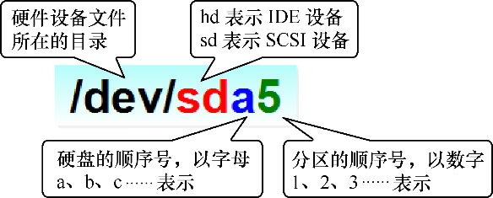
一、项目知识准备
物理设备的命名规则
系统内核中的udev设备管理器会自动把硬件名称规范起来，目的是让用户通过设备文件的名字可以猜出设备大致的属性以及分区信息等。
/dev/sda5这个设备文件名称所包含信息：

Slide 8
项目知识准备
项目设计与准备
项目实施
项目实录：配置与管理硬盘

Slide 9
二、项目设计与准备
项目设计与准备
安装RHEL 8时默认会将系统安装在非易失性存储器标准（Non-Volatile Memory Express，NVMe）硬盘，而不是SCSI硬盘。所以，在使用硬盘工具进行硬盘管理时要特别注意。
1.为虚拟机添加需要的硬盘.
Server01初始系统默认被安装到了非易失性存储器标准NVMe硬盘上。为了完成后续的实训任务，需要再额外添加4块SCSI硬盘和2块NVMe硬盘，每块硬盘容量都为20GB。

Slide 10
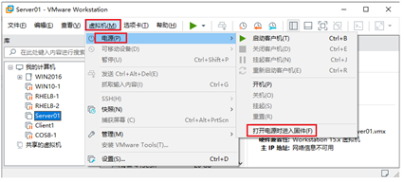
二、项目设计与准备
项目设计与准备
2 必要时更改启动顺序（一般不更改）
更改系统启动顺序的方法是：在关闭虚拟机的情况下，选择“虚拟机”→“电源”→“打开电源时进入固件（F）”命令，如下图所示。

Slide 11
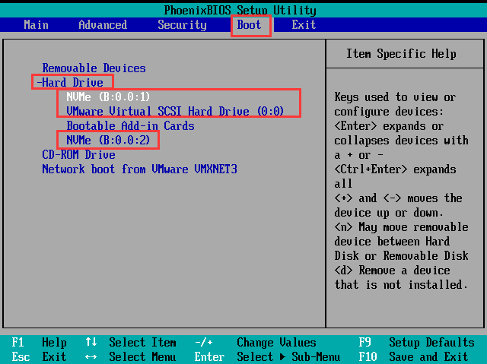
二、项目设计与准备
项目设计与准备
（1） 虚拟机的固件类型为BIOS
将BIOS界面中的“Boot”选项下的“Hard Drive”条目的”“NVMe（B：0.0：1）”硬盘调为第一启动硬盘。如下图所示。

Slide 12
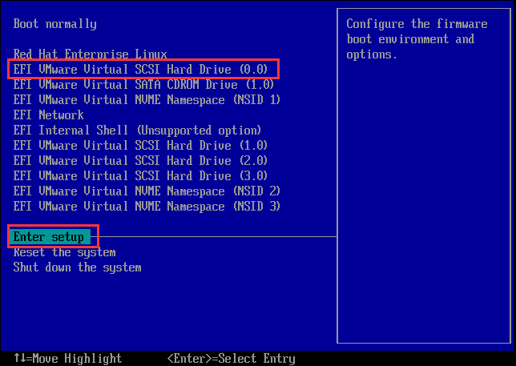
二、项目设计与准备
项目设计与准备
（2） 虚拟机的固件类型为UEFI
当虚拟机的固件类型为UEFI时，固件中的启动硬盘的调整顺序界面，如下图所示。

Slide 13
二、项目设计与准备
项目设计与准备
3.硬盘的使用规划
本章用到的硬盘和分区特别多，对硬盘的使用进行规划设计，如表所示。
任务（或命令） | 使用硬盘 | 分区类型、分区、容量
fdisk 、mkfs、mount | /dev/nvme0n1 /dev/sdb | 主分区：/dev/sdb[1-3]，各500MB 扩展分区：/dev/sdb4，18.5GB 逻辑分区：/dev/sdb5，500MB
软RAID（分别使用硬盘和硬盘分区） | /dev/sd[c-d] /dev/nvme0n[2-3] | 主分区：/dev/sdc1、/dev/sdd1、/dev/nvme0n2p1、/dev/nvme0n3p1，各500MB
软RAID企业案例 | /dev/sda | 扩展分区：/dev/sda1，10240MB 逻辑分区：/dev/sda[5-9]，各为1024MB
lvm | /dev/sdc | 主分区：/dev/sdc[1-4]

Slide 14
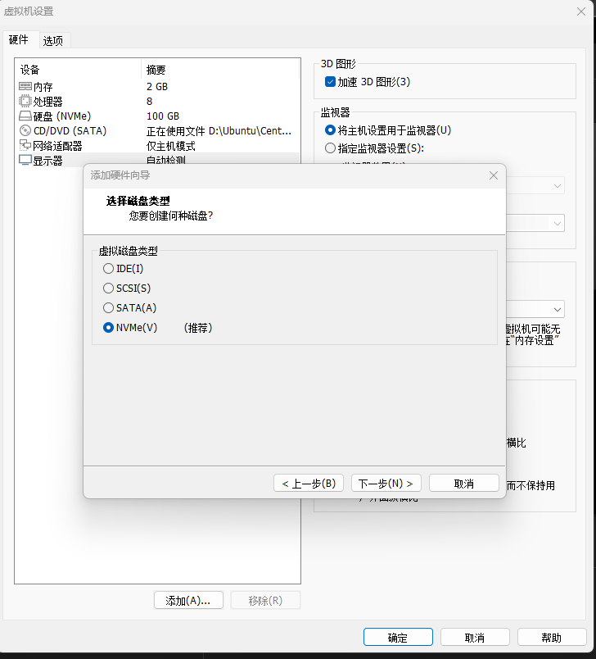
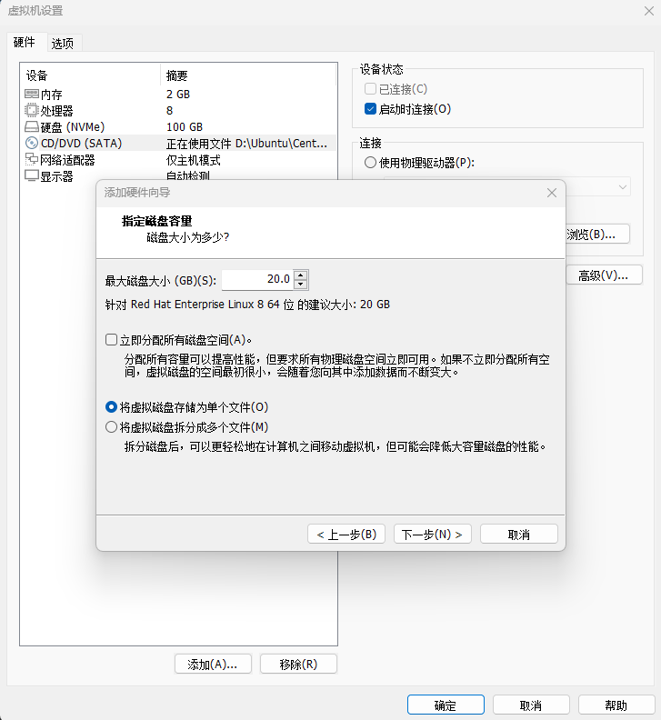
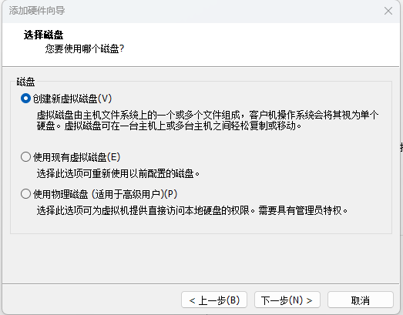
二、项目设计与准备
项目设计与准备
4.增加硬盘:增加2块NVMe(V)硬盘和4块SCSI(S)硬盘

Slide 15
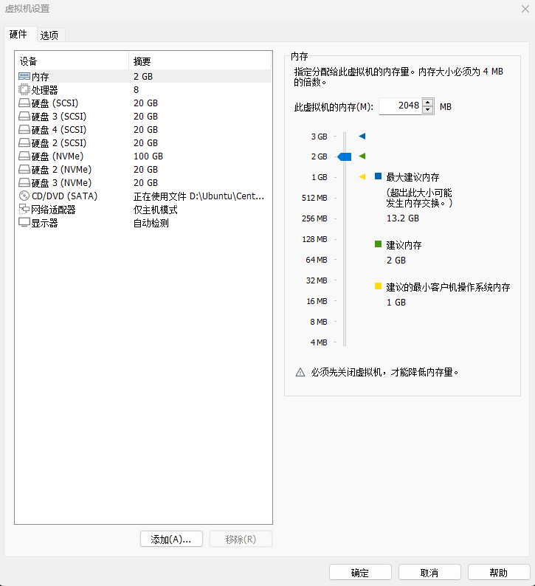
二、项目设计与准备
项目设计与准备
4.增加硬盘:增加2块NVMe(V)硬盘和4块SCSI(S)硬盘

Slide 16
二、项目设计与准备
IDE、SCSI(S)、NVMe(N)、和SATA(A)硬盘
主要是存储技术和接口标准的区别。
1. IDE硬盘：集成盘电路/并行ATA（Integrated Drive Electronics / Parallel ATA）。
• 特点：
早期的磁盘驱动器接口标准之一。
使用并行数据传输方式，速度较慢。
最高数据传输率约为133MB/s。
主要用于老旧的机械硬盘。
• 使用场景：现在已经较少见，主要出现在老式电脑和一些旧设备中。
机械硬盘一般是ide的接口或者sata接口
2. SCSI硬盘：小型计算机系统接口（Small Computer System Interface）。
• 特点：
支持串行和并行传输（现代多为串行SCSI，即SAS）。
可以连接多种类型的设备，如硬盘、扫描仪、打印机等。
通常用于服务器和专业工作站。
• 使用场景：高性能计算和企业级存储。

Slide 17
二、项目设计与准备
IDE、SCSI(S)、NVMe(N)、和SATA(A)硬盘
主要是存储技术和接口标准的区别。
3. SATA硬盘：串行ATA（Serial ATA）。
• 特点：
替代了IDE，成为新一代的标准硬盘连接接口。
使用串行传输数据，速度比IDE快。
支持热插拔和更长的电缆连接。
最高数据传输率约为600MB/s。
• 使用场景：广泛用于个人电脑的机械硬盘和固态硬盘。
4. NVMe硬盘：非易失性内存快速存储（Non-Volatile Memory Express）。
• 特点：
专为固态硬盘设计的存储接入协议。
通过PCI Express（PCIe）接口连接，支持更高的数据传输速度。
数据传输速率远高于SATA，可达数GB/s。
• 使用场景：高性能个人电脑、游戏电脑、企业级数据中心等。
这里nvme是协议，固态硬盘有m.2接口和sata接口，用到的协议有nvme和sata

Slide 18
二、项目设计与准备
固态硬盘（SSD）与机械硬盘（HDD）的区别 （补充）
1、存储介质：
SSD使用闪存（无移动部件）。
HDD使用磁盘（有移动读写头和旋转盘片）。
2、性能：
SSD拥有更快的读写速度和更低的延迟。
3、耐用性：
SSD更耐震动和冲击，因为它们没有移动部件。
4、价格：
按容量计算，SSD通常比HDD更贵。

Slide 19
项目知识准备
项目设计与准备
项目实施
项目实录：配置与管理硬盘

Slide 20
三、项目实施
任务5-1 常用硬盘管理工具fdisk
fdisk硬盘分区工具在DOS、Windows和Linux中都有相应的应用程序。在Linux系统中，fdisk是基于菜单的命令。
例如，查看RHEL8-1计算机上的硬盘及分区情况的操作如下所示：
[root@Server01 ~]# fdisk -l
设备 启动 起点 末尾 扇区 大小 Id 类型
/dev/nvme0n1p1 * 2048 587775 585728 286M 83 Linux
…………
/dev/nvme0n1p4 31836160 83886079 52049920 24.8G 5 扩展
…………
Disk /dev/nvme0n2：20 GiB，21474836480 字节，41943040 个扇区
Disk /dev/nvme0n3：20 GiB，21474836480 字节，41943040 个扇区
Disk /dev/sda：20 GiB，21474836480 字节，41943040 个扇区
Disk /dev/sdb：20 GiB，21474836480 字节，41943040 个扇区
Disk /dev/sdc：20 GiB，21474836480 字节，41943040 个扇区
Disk /dev/sdd：20 GiB，21474836480 字节，41943040 个扇区
从上面的输出结果可以看出，3块NVMe硬盘，4块SCSI硬盘。

Slide 21
三、项目实施
任务5-1 常用硬盘管理工具fdisk
Disk /dev/nvme0n1：100 GiB，107374182400 字节，209715200 个扇区
单元：扇区 / 1 * 512 = 512 字节
扇区大小(逻辑/物理)：512 字节 / 512 字节
I/O 大小(最小/最佳)：512 字节 / 512 字节
磁盘标签类型：gpt
磁盘标识符：876B8A18-BDAD-441B-ABBD-AB4D6E4205A8
设备 起点 末尾 扇区 大小 类型
/dev/nvme0n1p1 2048 976895 974848 476M EFI 系统
/dev/nvme0n1p2 976896 1951743 974848 476M Linux 文件系统
/dev/nvme0n1p3 1951744 78170111 76218368 36.4G Linux LVM
信息解读：
/dev/nvme0n1：一个100 GiB大小的NVMe驱动器，总共有209715200个扇区。它使用GPT磁盘标签，包含多个分区：
/dev/nvme0n1p1：一个EFI系统分区，大小约为476M，用于引导。
/dev/nvme0n1p2：一个Linux文件系统分区，同样约476M大小。
/dev/nvme0n1p3：一个Linux LVM分区，大小约为36.4G，用于逻辑卷管理。

Slide 22
三、项目实施
任务5-1 常用硬盘管理工具fdisk
解读信息的关键： 1、扇区和单元大小：输出显示，所有设备的扇区大小为512字节，这是硬盘读写的基本单位。I/O大小表明了系统进行I/O操作的最优块大小。
2、磁盘标签类型（GPT vs MBR）：GPT（GUID分区表）是一个现代的分区方案，允许有比传统的MBR（主引导记录）分区方案更多的分区。在这个例子中，/dev/nvme0n1使用的是GPT。
3、分区类型：分区类型告诉我们每个分区的用途，例如EFI系统分区是用来引导系统的，而Linux LVM分区用于灵活的磁盘管理。

Slide 23
三、项目实施
任务5-1 常用硬盘管理工具fdisk
fdisk命令选项如下表：

Slide 24
三、项目实施
任务5-1 常用硬盘管理工具fdisk
下面以在/dev/sdb硬盘上创建大小为500MB、分区类型为“Linux”的/dev/sdb[1-3]主分区及逻辑分区为例，讲解fdisk命令的用法。
1．创建主分区
（1）利用如下所示命令，打开fdisk操作菜单。
[root@Server01 ~]# fdisk /dev/sdb
（2）输入p，查看当前分区表。从命令执行结果可以看到，/dev/sdb硬盘并无任何分区。
命令(输入 m 获取帮助)： p

Slide 25
三、项目实施
任务5-1 常用硬盘管理工具fdisk
（3）输入n，创建一个新分区。输入p，选择创建主分区（创建扩展分区输入e，创建逻辑分区输入l）；输入数字1，创建第一个主分区（主分区和扩展分区可选数字为1~4，逻辑分区的数字标识从5开始）。
命令(输入 m 获取帮助)：n //利用n命令创建新分区
分区类型
p 主分区 (0个主分区，0个扩展分区，4空闲)
e 扩展分区 (逻辑分区容器)
选择 (默认 p)：p //输入字符p，以创建主硬盘分区
分区号 (1-4, 默认 1): 1
第一个扇区 (2048-41943039, 默认 2048):
上个扇区，+sectors 或 +size{K,M,G,T,P} (2048-41943039, 默认 41943039): +500M
创建了一个新分区 1，类型为“Linux”，大小为 500 MiB。

Slide 26
三、项目实施
任务5-1 常用硬盘管理工具fdisk
（4）输入l可以查看已知的分区类型及其id，其中列出Linux的id为83。输入t，指定/dev/sdb1的分区类型为Linux。操作如下。
命令(输入 m 获取帮助)：t
已选择分区 1
Hex 代码(输入 L 列出所有代码)：83
已将分区“Linux”的类型更改为“Linux”。
（5）分区结束后，输入w，把分区信息写入硬盘分区表并退出。
（6）同样的方法建立硬盘主分区/dev/sdb2、/dev/sdb3。

Slide 27
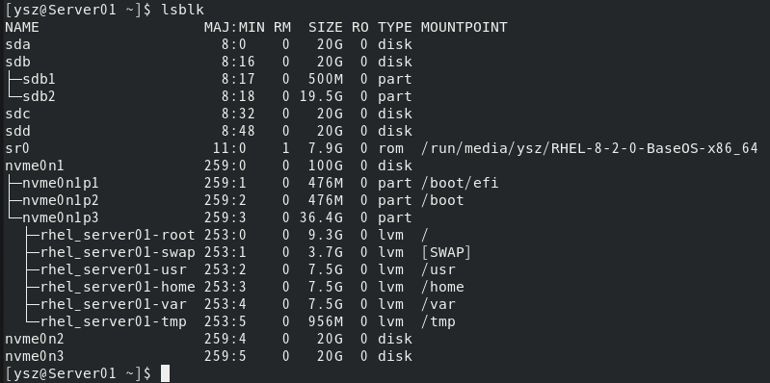
三、项目实施
任务5-1 常用硬盘管理工具fdisk
（7）通过lsblk命令来列出所有可用的块设备信息，包括硬盘、分区、U盘等。

Slide 28
三、项目实施
任务5-1 常用硬盘管理工具fdisk
2．创建逻辑分区
扩展分区是一个概念，实际在硬盘中是看不到的，也无法直接使用扩展分区。除了主分区外，剩余的硬盘空间就是扩展分区了。下面创建1个500M的逻辑分区。
命令(输入 m 获取帮助)：n
所有主分区都在使用中。
添加逻辑分区 5
第一个扇区 (3076096-41943039, 默认 3076096):
上个扇区，+sectors 或 +size{K,M,G,T,P} (3076096-41943039, 默认 41943039): +500M
创建了一个新分区 5，类型为“Linux”，大小为 500 MiB。

Slide 29
三、项目实施
任务5-1 常用硬盘管理工具fdisk
3．使用mkfs命令建立文件系统
硬盘分区后，下一步的工作就是建立文件系统。类似于Windows下的格式化硬盘。
建立文件系统的命令是mkfs，格式如下：
mkfs [参数] 文件系统
mkfs命令常用的参数选项如下。
-t：指定要创建的文件系统类型。
-c：建立文件系统前首先检查坏块。
-l file：从文件file中读硬盘坏块列表，file文件一般是由硬盘坏块检查程序产生的。
-V：输出建立文件系统详细信息。

Slide 30
三、项目实施
任务5-1 常用硬盘管理工具fdisk
4．使用mkfs命令建立文件系统
例如，在/dev/sdb1上建立xfs类型的文件系统，建立时检查硬盘坏块并显示详细信息。如下所示（或者参考课本的设置为ext4格式）：
[root@Server01 ~]# mkfs.xfs /dev/sdb1
接下来就要挂载并使用存储设备：
mkfs -t xfs==mkfs.xfs
[root@Server01 ~]# mkdir /newFS
[root@Server01 ~]# mount /dev/sdb1 /newFS/
[root@Server01 ~]# df -Th

Slide 31
三、项目实施
课堂练习1
1、查看当前硬盘状态：
• 使用lsblk命令列出所有可用的块设备信息，包括硬盘、分区、U盘等。
• 记录下未分区的硬盘设备名称（例如/dev/nvme0n1, /dev/sda等）。
2、对一块SCSI硬盘(/dev/sdc)执行分区操作：
• 使用fdisk /dev/sdc命令打开fdisk操作菜单。
• 创建两个主分区（每个分区500MB）和一个逻辑分区（500MB），主分区设置为XFS格式，逻辑分区设置为Ext4格式。
3、查看分区创建情况，设置以你自己名字为命名的文件夹，将这三个分区分别挂载到该文件夹的子文件夹下。

Slide 32
三、项目实施
课堂练习1（参考答案）
1、lsblk
2、首先，使用fdisk命令打开针对硬盘/dev/sdc的分区操作菜单：fdisk /dev/sdc
按照以下步骤操作：
• 输入m查看所有可用命令（可选步骤，帮助理解fdisk提供的功能）。
• 输入p查看当前分区表。
• 输入n创建一个新的主分区，选择p为主分区，分区号1，起始位置默认，大小设置为+500M。
• 重复上述步骤创建第二个主分区，分区号2。
• 再次输入n，这次创建逻辑分区，分区号会自动设置为5（第一个逻辑分区的默认编号），大小也设置为+500M。
• 输入w将更改写入磁盘并退出fdisk。
3、格式化分区并挂载：
mkfs.xfs /dev/sdc1
mkfs.xfs /dev/sdc2

Slide 33
三、项目实施
课堂练习1（参考答案）
mkfs.ext4 /dev/sdc5
4、挂载分区：
mkdir -p /Alice/part1
mkdir -p /Alice/part2
mkdir -p /Alice/part3
mount /dev/sdc1 /Alice/part1
mount /dev/sdc2 /Alice/part2
mount /dev/sdc5 /Alice/part3
5、验证挂载： df -hT 或 lsblk

Slide 34
三、项目实施
任务5-1 常用硬盘管理工具fdisk
5．使用fsck命令检查文件系统
fsck命令主要用于检查文件系统的正确性，并对Linux硬盘进行修复。fsck命令的格式如下：
fsck [参数选项] 文件系统
例如，检查分区/dev/sdb1上是否有错误，如果有错误自动修复（必须先把硬盘卸载才能检查分区）。
[root@Server01 ~]# umount /dev/sdb1
[root@Server01 ~]# fsck -a /dev/sdb1
fsck，来自 util-linux 2.32.1
/usr/sbin/fsck.xfs: XFS file system.

Slide 35
三、项目实施
任务5-1 常用硬盘管理工具fdisk
6．删除分区
如果要删除硬盘分区，在fdisk菜单下输入d，并选择相应的硬盘分区即可。删除后输入w，保存退出。以/删除/dev/sdb3分区为例，操作如下。
命令(输入 m 获取帮助)：d
分区号 (1-5, 默认 5): 3
分区 3 已删除。
命令(输入 m 获取帮助)： w

Slide 36
三、项目实施
课堂练习2
1、为nvme0n2创建新分区：
• 使用fdisk命令对nvme0n2硬盘进行分区。
• 创建一个新的主分区，分配其全部可用空间。
2、格式化nvme0n2的新分区：
• 假设新分区被命名为nvme0n2p1，使用mkfs命令并选择一个文件系统（如ext4）来格式化这个分区。
3、挂载并使用新分区：
• 创建一个新的目录作为挂载点，例如/mnt/newpart。
• 使用mount命令挂载分区到这个新目录。
• 将一些文件复制到这个挂载点，以模拟文件系统的使用。

Slide 37
三、项目实施
课堂练习2
4、检查并修复文件系统：
• 使用umount命令卸载nvme0n2p1。
• 检查并自动修复文件系统错误。
5、删除sdc硬盘上的分区。

Slide 38
三、项目实施
课堂练习2（参考答案）
1、为nvme0n2创建新分区：
(1) 打开终端并输入以下命令以开始分区nvme0n2硬盘：
sudo fdisk /dev/nvme0n2
(2) 在fdisk命令界面，输入n创建一个新的分区。
(3) 选择分区类型p（主分区）。
(4) 选择分区号，如果是第一个分区，直接按回车，默认为1。
(5) 输入第一个扇区的位置，直接按回车选择默认值以使用整个硬盘。
(6) 输入最后一个扇区的位置，同样直接按回车选择默认值以分配全部可用空间。
(7) 输入w保存分区表并退出fdisk。
2、格式化nvme0n2的新分区：sudo mkfs.ext4 /dev/nvme0n2p1

Slide 39
三、项目实施
课堂练习2（参考答案）
3、挂载并使用新分区：
(1) 创建挂载点目录：sudo mkdir /mnt/newpart
(2) 挂载新分区到此目录：sudo mount /dev/nvme0n2p1 /mnt/newpart
（3）mv命令
4、检查并修复文件系统：
(1) 卸载分区：sudo umount /dev/nvme0n2p1
(2) 检查并自动修复文件系统错误：sudo fsck -a /dev/nvme0n2p1
5、删除sdc硬盘上的分区：sudo fdisk /dev/sdc， 输入d

Slide 40
三、项目实施
任务5-2 使用其它硬盘管理工具
1．dd命令
【例5-1】使用dd命令建立和使用交换文件。
① 下述命令的结果是在硬盘的根目录下建立了一个块大小为1 024字节、块数为10 240的名为swap的交换文件。该文件的大小为1 024×10 240=10MB。
[root@Server01 ~]# dd if=/dev/zero of=/swap bs=1024 count=10240
② 建立/swap交换文件后，使用mkswap命令说明该文件用于交换空间。
[root@Server01 ~]# mkswap /swap 10240
③ 利用swapon命令可以激活交换空间，也可利用swapoff命令卸载被激活的交换空间。
[root@Server01 ~]# swapon /swap
[root@Server01 ~]# swapoff /swap

Slide 41
三、项目实施
任务5-2 使用其它硬盘管理工具
2．df命令
df命令用来查看文件系统的硬盘空间占用情况。可以利用该命令来获取硬盘被占用了多少空间，以及目前还有多少空间等信息，还可以利用该命令获得文件系统的挂载位置。
df命令的语法如下：
df [参数选项]
-a：显示所有文件系统硬盘使用情况，包括0块的文件系统，如/proc文件系统。
-T：显示文件系统类型。

Slide 42
三、项目实施
任务5-2 使用其它硬盘管理工具
3．du命令
du命令用于显示硬盘空间的使用情况。该命令逐级显示指定目录的每一级子目录占用文件系统数据块的情况。
du命令的语法如下：
du [参数选项] [文件或目录名称]
例如，以字节为单位列出所有文件和目录的硬盘空间占用情况的命令如下所示：
[root@Server01 ~]# du -ab

Slide 43
三、项目实施
任务5-2 使用其它硬盘管理工具
4．mount与umount命令
（1）mount命令
在硬盘上建立好文件系统之后，还需要把新建立的文件系统挂载到系统上才能使用。这个过程称为挂载。文件系统所挂载到的目录被称为挂载点（mount point）。Linux系统中提供了/mnt和/media两个专门的挂载点。
通常将光盘和软盘挂载到/media/cdrom（或者/mnt/cdrom）和/media/floppy（或者/mnt/ floppy）中，其对应的设备文件名分别为/dev/cdrom和/dev/fd0。
文件系统可以在系统引导过程中自动挂载，也可以手动挂载，手动挂载文件系统的挂载命令是mount。该命令的语法格式如下：
mount 选项 设备 挂载点
重点命令

Slide 44
三、项目实施
任务5-2 使用其它硬盘管理工具
4．mount与umount命令
（1）mount命令
mount命令的主要选项如下。
-t：指定要挂载的文件系统的类型。
-r：如果不想修改要挂载的文件系统，可以使用该选项以只读方式挂载。
-w：以可写的方式挂载文件系统。
-a：挂载/etc/fstab文件中记录的设备。
挂载光盘可以使用下列命令（/media目录必须存在）：
[root@Server01 ~]# mount -t iso9660 /dev/cdrom /media

Slide 45
三、项目实施
任务5-2 使用其它硬盘管理工具
4．mount与umount命令
（2）umount命令
文件系统可以被挂载也可以被卸载。卸载文件系统的命令是umount。
umount 命令的格式为
umount 设备 挂载点
例如，卸载光盘的命令：
[root@Server01 ~]# umount /media
[root@Server01 ~]# umount /dev/cdrom

Slide 46
三、项目实施
任务5-2 使用其它硬盘管理工具
5．文件系统的自动挂载
如果要实现每次开机自动挂载文件系统，可以通过编辑/etc/fstab文件来实现。
fstab文件的内容：
[root@Server01 ~]# cat /etc/fstab
UUID=c7f78d0f-6446-4d1a-97a7-30c1342f30c9 / xfs defaults 0 0
UUID=59c49c45-ba4d-43c7-a2c0-0f6fad081771 /boot xfs defaults 0 0
UUID=0a759e3a-bb79-4b28-9db3-7c413e64ad6c /home xfs defaults 0 0
…………
例如，如果实现每次开机自动将文件系统类型为xfs的分区/dev/sdb1挂载到/sdb1目录下，需要在/etc/fstab文件中添加下面一行。
/dev/sdb1 /sdb1 xfs defaults 0 0

Slide 47
三、项目实施
课堂练习3
作为系统管理员，你需要配置一台服务器来运行一个新项目。服务器上有一块20GB的未使用硬盘/dev/sdd。你的任务是对这块硬盘进行分区、格式化、创建交换空间，以及配置自动挂载，确保系统重启后硬盘可用。
1、分区：使用fdisk命令对/dev/sdd进行分区。你需要创建两个主分区：
• /dev/sdd1：分配18GB，用于数据存储。
• /dev/sdd2：分配2GB，用于交换空间。
2、格式化：使用mkfs命令对/dev/sdd1进行格式化，选择xfs文件系统。
3、设置交换空间：
• 对/dev/sdd2使用mkswap命令设置交换空间。
•使用swapon命令激活/dev/sdd2的交换空间。

Slide 48
三、项目实施
课堂练习3
4、检查硬盘空间：
• 使用df命令查看文件系统的硬盘空间占用情况。
• 使用du命令查看根目录下所有文件和目录的硬盘空间占用情况。
5、挂载文件系统：
• 创建一个挂载点目录/mnt/data_store。
• 使用mount命令将/dev/sdd1挂载到/mnt/data_store。
6、配置自动挂载：
• 编辑/etc/fstab文件，添加一行以确保/dev/sdd1每次系统启动时自动挂载到/mnt/data_store。
• 为了验证配置的有效性，请重新启动系统以测试自动挂载是否成功。

Slide 49
三、项目实施
课堂练习3（参考答案）
1、fdisk /dev/sdd，注意对于第二分区使用t命令更改分区类型，选择分区2，设置类型为82。
2、mkfs.xfs /dev/sdd1
3、mkswap /dev/sdd2
swapon /dev/sdd2
4、df -h
du -ab /mnt/data_store
5、mkdir -p /mnt/data_store
mount /dev/sdd1 /mnt/data_store
6、打开/etc/fstab文件并添加以下行：
/dev/sdd1 /mnt/data_store xfs defaults 0 0
重启linux后，使用df -h命令验证/dev/sdd1是否自动挂载到了/mnt/data_store。

Slide 50
三、项目实施
任务5-1和5-2的总结：挂载新盘的通常步骤
①、创建硬盘分区：使用 fdisk /dev/sdb 开启硬盘分区操作。
②、使用 lsblk 命令确认分区创建成功。
③、格式化分区：使用 mkfs.xfs 命令在新建分区上创建XFS类型的文件系统。
④、挂载分区：创建一个挂载点 /newFS，将 /dev/sdb1 挂载到 /newFS。
⑤、验证挂载：使用 df -Th 命令检查挂载详情。
⑥、永久挂载：编辑 /etc/fstab 文件。

Slide 51
三、项目实施
课堂练习4
任务描述：进行一系列硬盘和文件系统管理操作，涵盖创建特定分区、格式化、挂载、磁盘空间监控以及交换空间的管理。
具体步骤： ① 使用fdisk创建新分区：使用fdisk命令分别对/dev/sda、/dev/sdb、/dev/sdc、/dev/sdd执行分区操作，创建四个新分区/dev/sda1、/dev/sdb1、/dev/sdc1、/dev/sdd1。每个分区的大小设置为500MB，分区类型ID设置为83（Linux文件系统）。
② 查看硬盘和分区信息：使用lsblk命令验证新创建的分区。
③ 格式化新分区：使用mkfs.ext4命令为每个新创建的分区格式化。
④ 挂载新分区：使用mount命令为每个新分区创建挂载点（如/mnt/sdb1）。
⑤ 检查磁盘空间使用： 使用df -Th命令检查所有分区的磁盘空间使用情况。
⑥ 文件和目录空间使用情况：在挂载的分区上创建文件和目录，使用du -sh命令检查特定文件或目录的磁盘使用情况。

Slide 52
三、项目实施
课堂练习4
任务描述：进行一系列硬盘和文件系统管理操作，涵盖创建特定分区、格式化、挂载、磁盘空间监控以及交换空间的管理。
具体步骤： ⑦ 配置文件系统自动挂载：编辑/etc/fstab文件，添加新分区的自动挂载配置。
⑧ 文件系统检查：使用umount命令卸载一个分区，使用fsck命令对未挂载的分区进行检查。
⑨ 创建和管理交换文件：使用dd命令创建一个大小为1GB的交换文件（如/swapfile），使用mkswap和swapon命令设置并激活该交换空间。
⑩ 检查当前交换空间：使用free -h命令查看当前的交换空间大小。
完成操作后，撰写报告，包括操作步骤、遇到的问题及解决方法。

Slide 53
THANKS

